Slide 1

자연어 처리 기반 투자분석 및 예측시스템

Slide 2





팀원 소개 & 역할
정좌연(멘토)
이광호(팀장)
김민영
신낙원
김연호
주제 선정
프로젝트 고문
및 관리
데이터 전처리
데이터 수집
모델링
EDA
데이터 전처리
기획서 작성
모델링
EDA
데이터 전처리
데이터 수집
모델링
EDA
데이터 전처리
웹 개발
EDA
기획서 발표

Slide 3

목차
04. 향후 계획
03. 개발 과정
02. 프로젝트 목표
개발 환경
개발 일정
개발 과정
01. 프로젝트 개요
프로젝트 배경
페르소나 인터뷰

Slide 4


01
프로젝트 개요
- 프로젝트 배경
4
주식거래 활동 계좌 수
4000만
3000만
2000만
1000만
2007년
2012년
2020년
2021년
출처: 금융투자협회

Slide 5
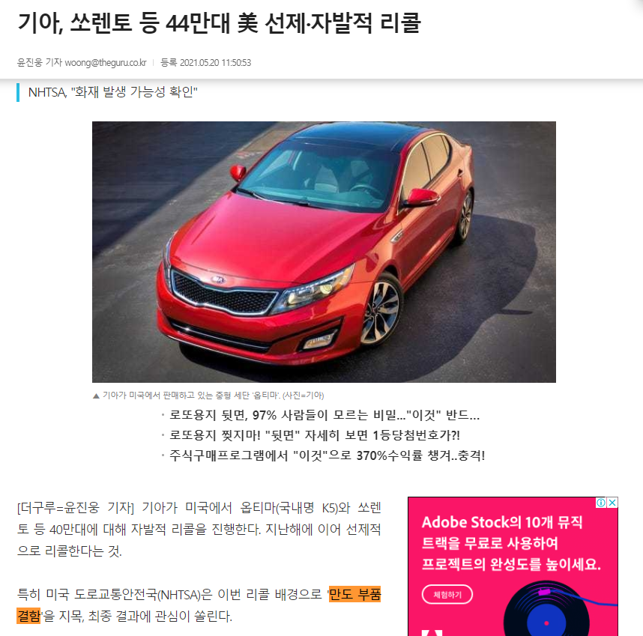
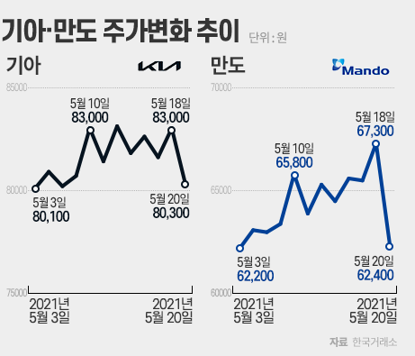
01
프로젝트 개요
- 프로젝트 배경
5
주가에 영향을 미치는 기사
출처: theguru

Slide 6




01
프로젝트 개요
- 페르소나 인터뷰
6
어떤 종목을 선택해야 할지 모르겠어요,,
은행금리보다 높은 수익률이 있으면 좋겠어요
회사생활이 바빠서 따로 주식을 공부 할 시간이 없어요.
이름 김낙원, 28세
직원 2년차 직장인
수입 월 200만원
취미 모터쇼구경
매수 매도 타이밍이 어려워요ㅠㅠ

Slide 7




02
프로젝트 목표
7
주식 공부할 시간이 없는 투자자들을
위한 예측 서비스 제공
트렌드가 반영된 주가 예측
연 5% 이상의 수익률

Slide 8
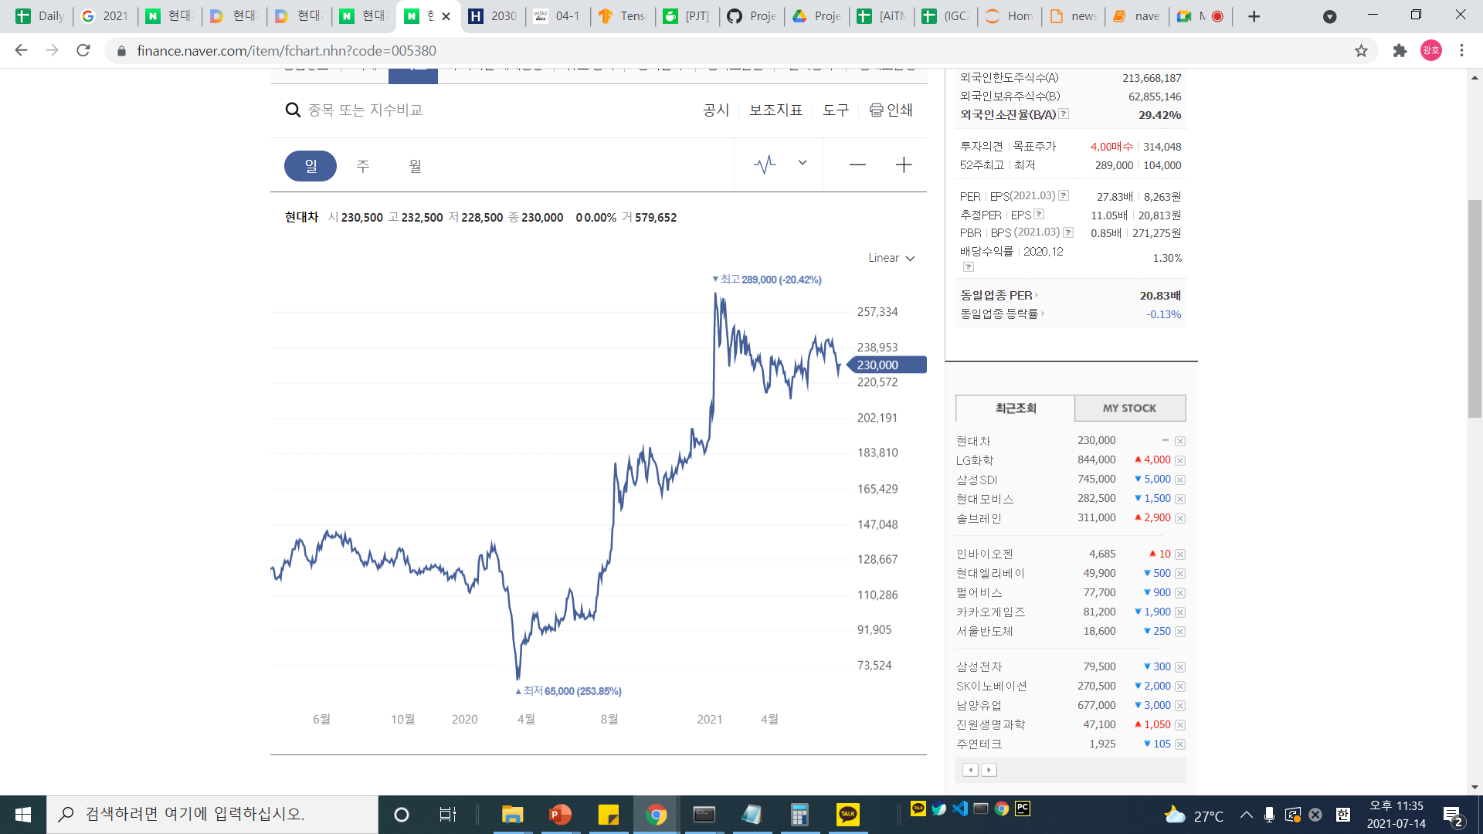
02
프로젝트 목표
8
연 5% 이상의 수익률
(하락장 기준)
현대차
상승장
횡보장
상승장 + 횡보장 + 하락장 = 연 5% 이상의 수익률

Slide 9
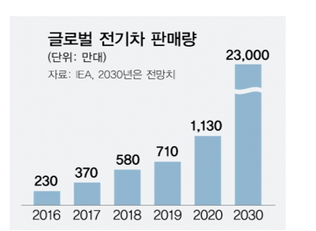
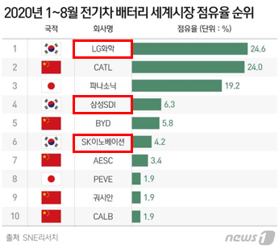
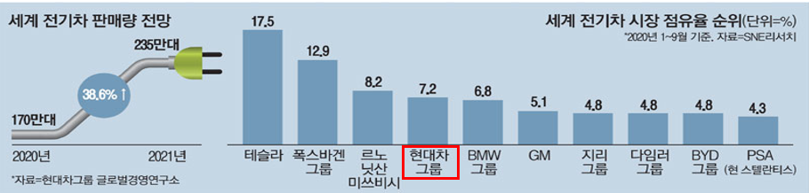
03
개발 과정
9
전기차 생산
현대자동차
배터리 셀
삼성SDI
SK이노베이션
LG화학
PCU / ECU

Slide 10

03
개발 과정
- 개발 일정
AiTM(Artificial Intelligence Trading Model)
10
2021
7월
8월
9월
10월
요구사항 정의서 & 명세서 작성
7/5 ~ 7/14
기능 명세서 작성
7/12 ~ 7/16
데이터셋 확보 및 탐색적 분석
7/12 ~ 8/10
데이터셋 전처리
8/10 ~ 9/7
모델링
8/20 ~ 9/13 (감성분류 모델 구축)
9/16 ~ 9/27 (주가예측 모델 구축)
화면 설계
9/27 ~ 10/5
산출물 정리
9/30 ~ 10/6

Slide 11
03
개발 과정
- 개발 일정
AiTM(Artificial Intelligence Trading Model)
11
2021
7월
8월
9월
10월
요구사항 정의서 & 명세서 작성
7/5 ~ 7/14
7/12
~
7/16
기능 명세서 작성
데이터셋 확보 및 탐색적 분석
7/12 ~ 8/10
데이터셋 전처리
8/10 ~ 9/7
모델링
8/20 ~ 9/13
(감성분류 모델 구축)
9/16 ~ 9/27
주가예측 모델
9/27
~
10/5
화면 설계
9/30
~
10/6
산출물 정리

Slide 12





03
개발 과정
- 개발 환경
12
mecab

Slide 13
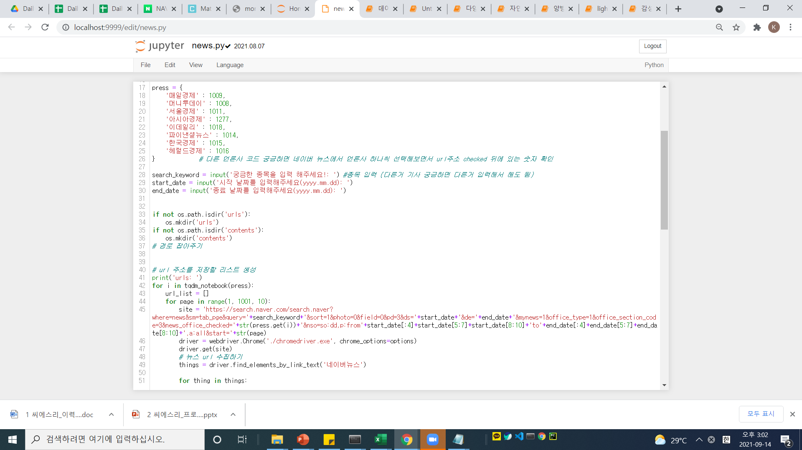
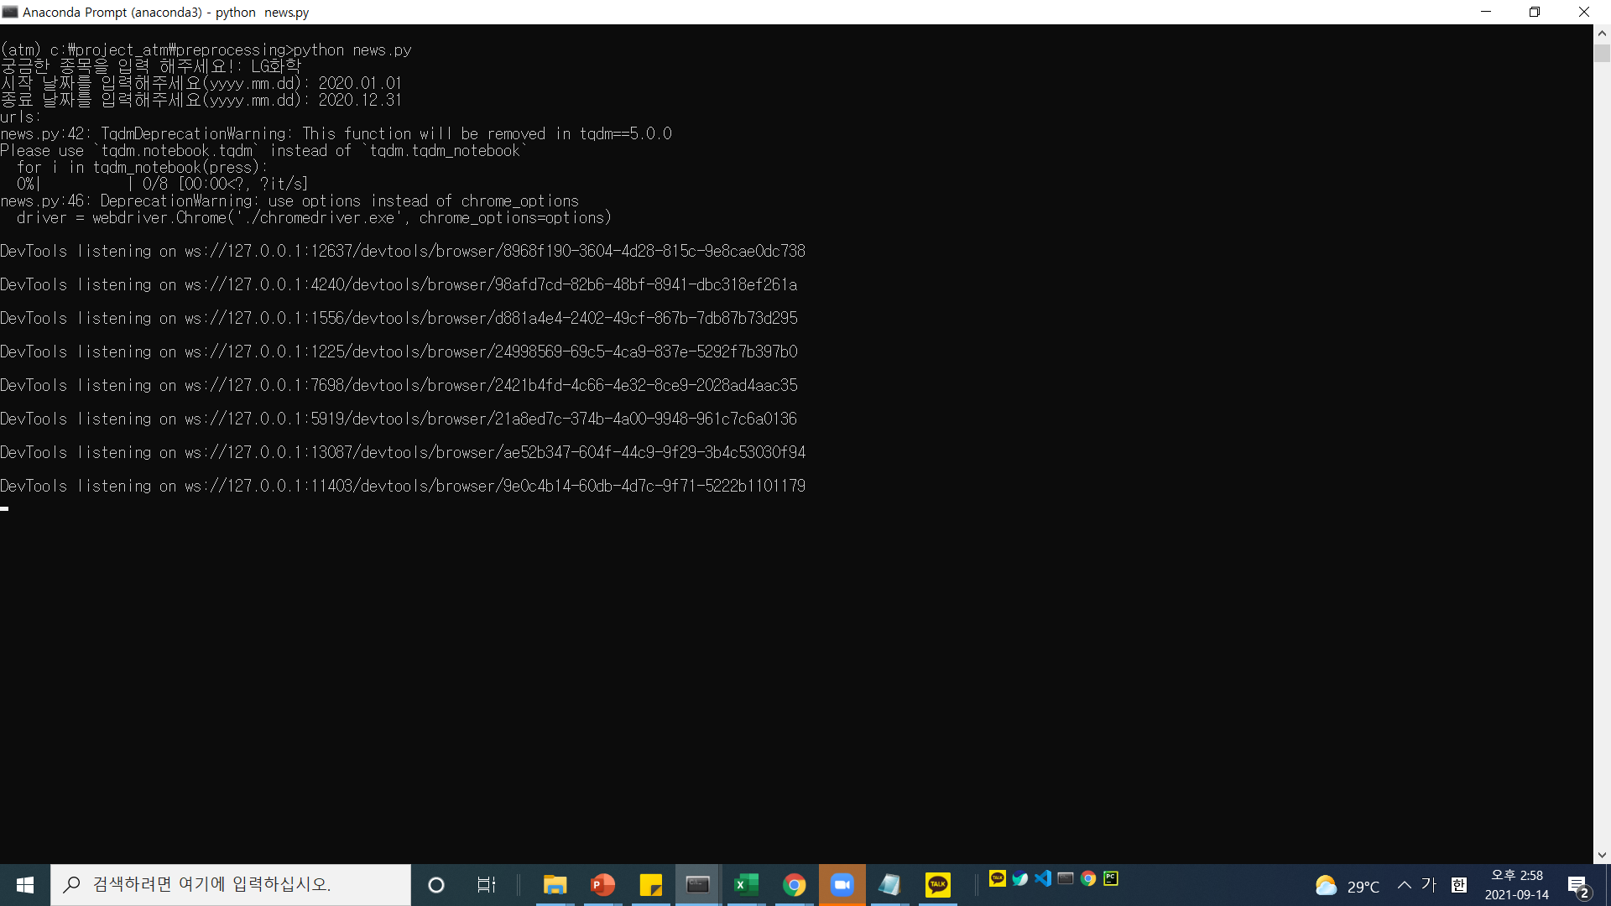
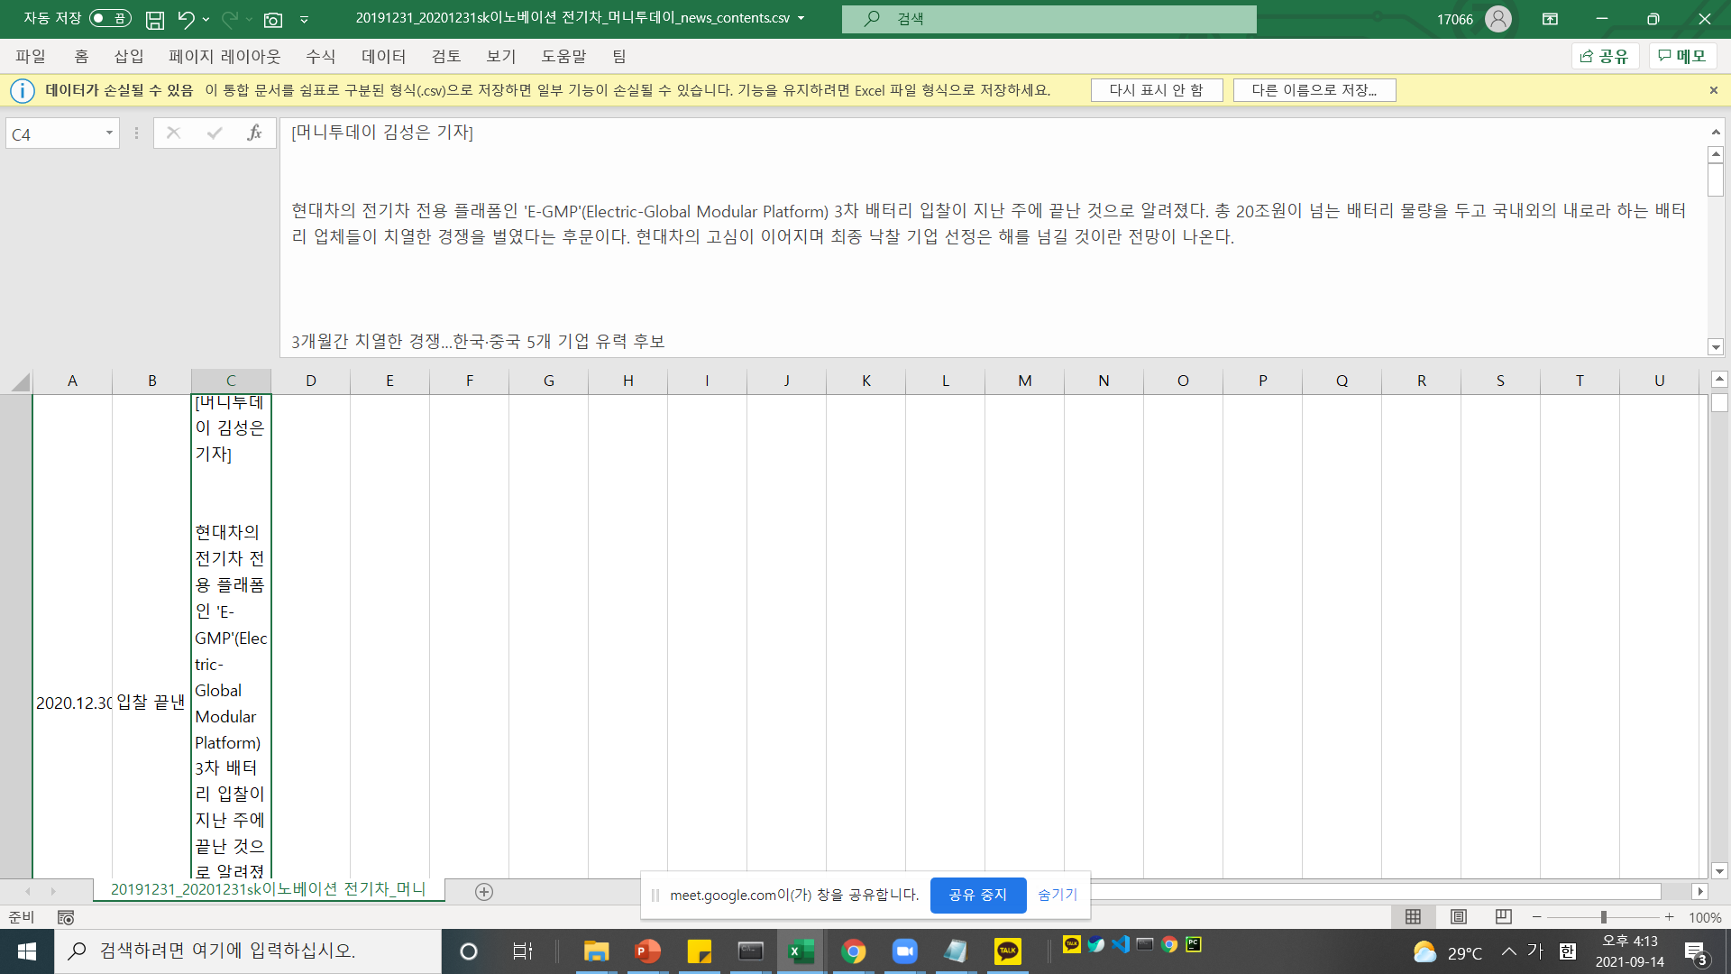
03
개발 과정
뉴스기사 크롤링
13

Slide 14
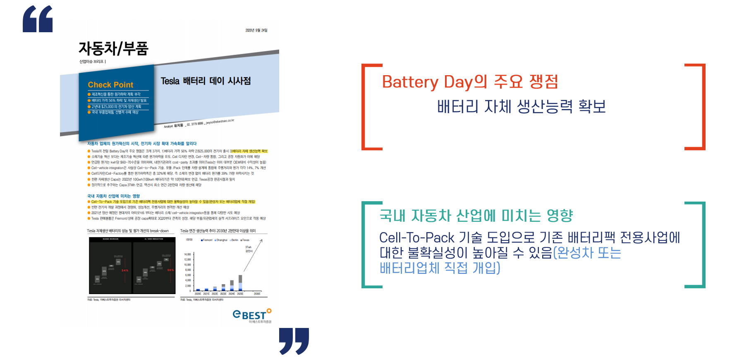
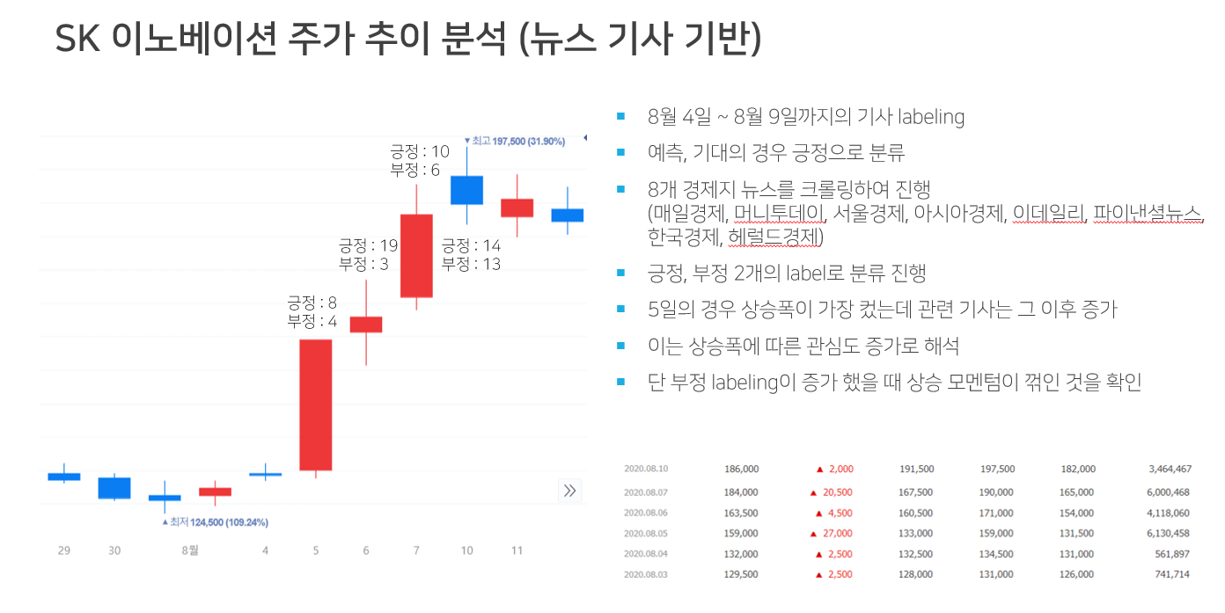
03
개발 과정
14
도메인 지식 학습
높은 정확성을 위해 데이터 labeling을 진행하기 전 도메인 지식에 대해 학습

Slide 15
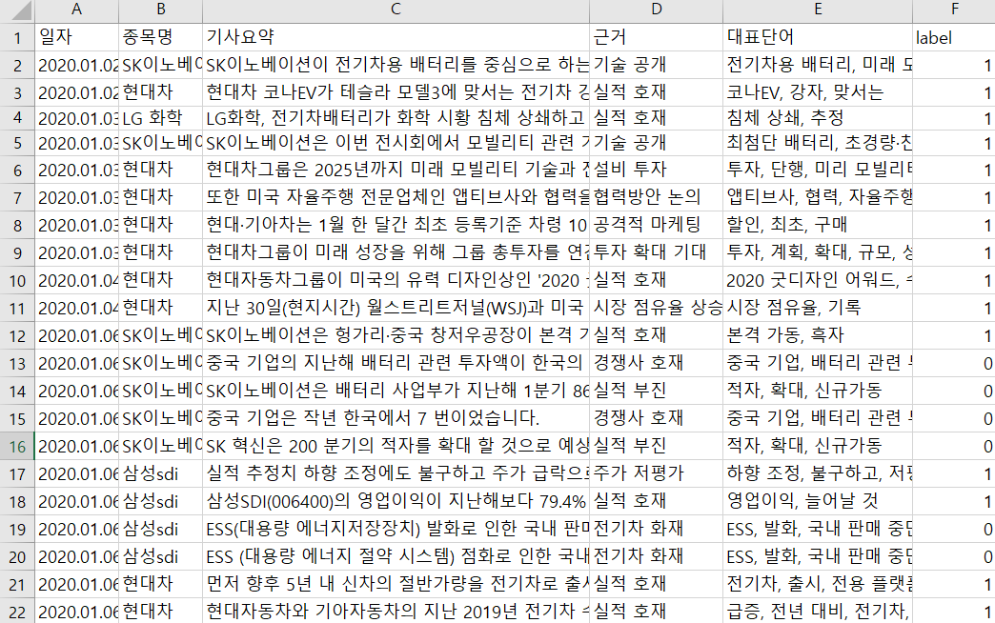
03
개발 과정
15
데이터 전처리
기사 제목보다 다양한 어휘가 있어 학습시키는 데 수월하다고 판단
도메인 지식을 바탕으로 긍부정 labeling 진행
대표단어를 활용하여 multiplication으로 사용 예정

Slide 16
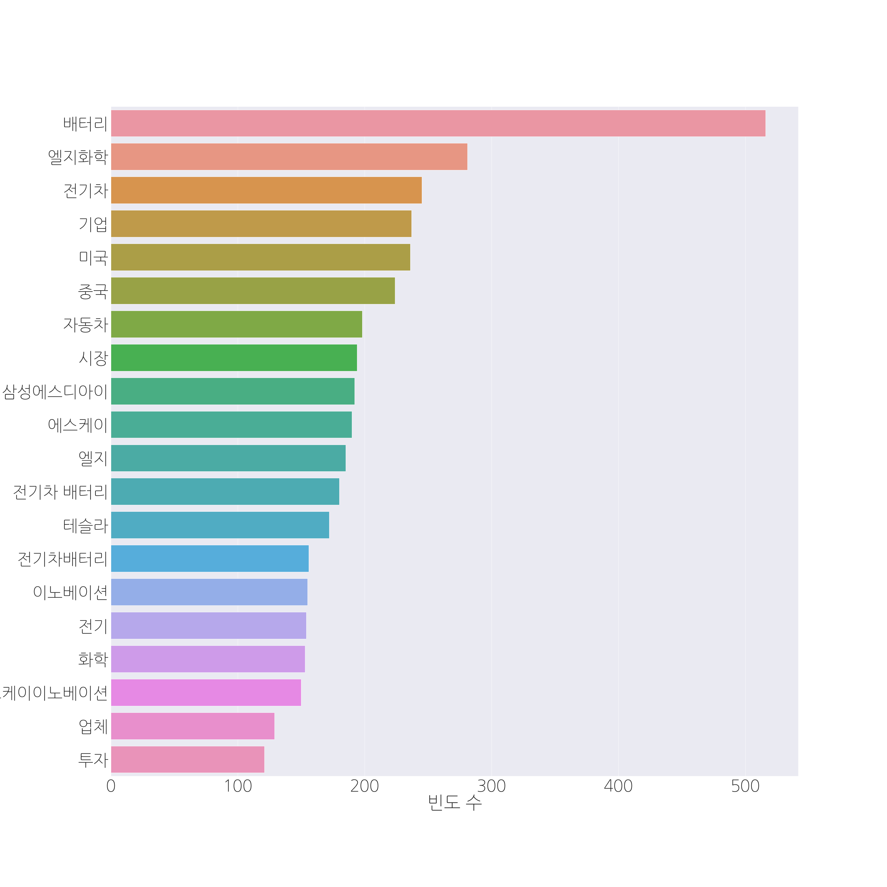
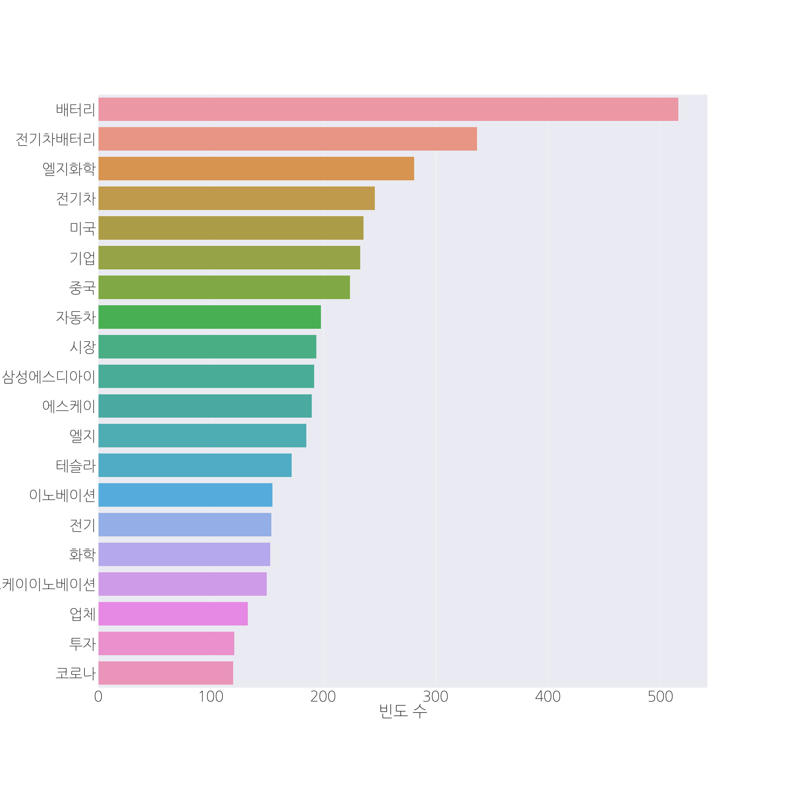
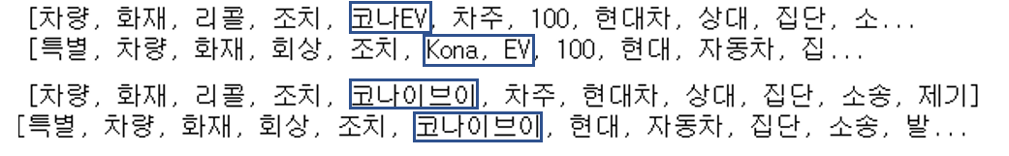
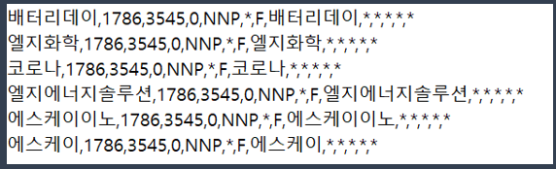
03
개발 과정
16
뉴스 감성분류를
위한 사전 구축
유의어 사전 : 같은 의미인데 다른 표현인 단어를 통일 시키기 위해 사용
단어 사전 : 중요한 단어의 분리를 막기 위해 사용.
유의어 사전 적용 전
유의어 사전 적용 후

Slide 17
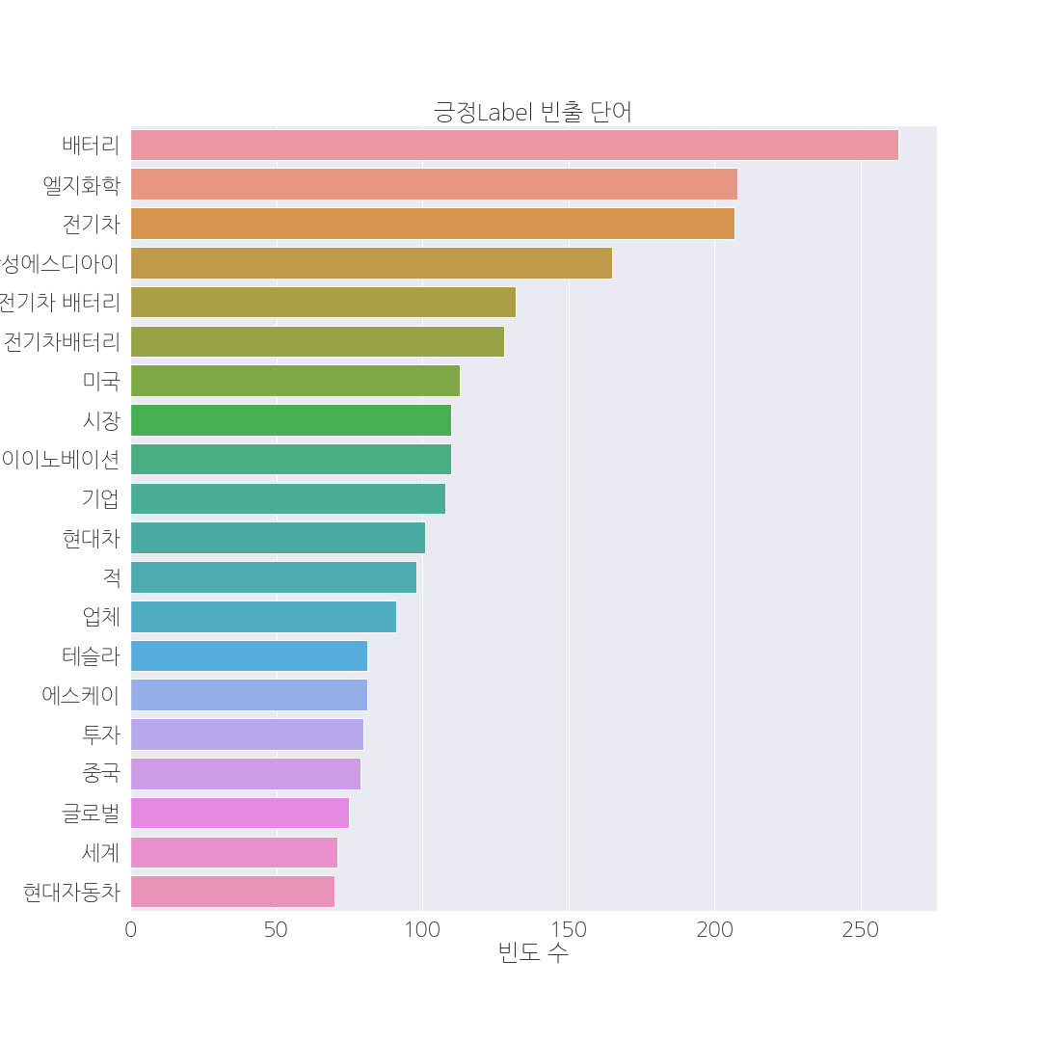
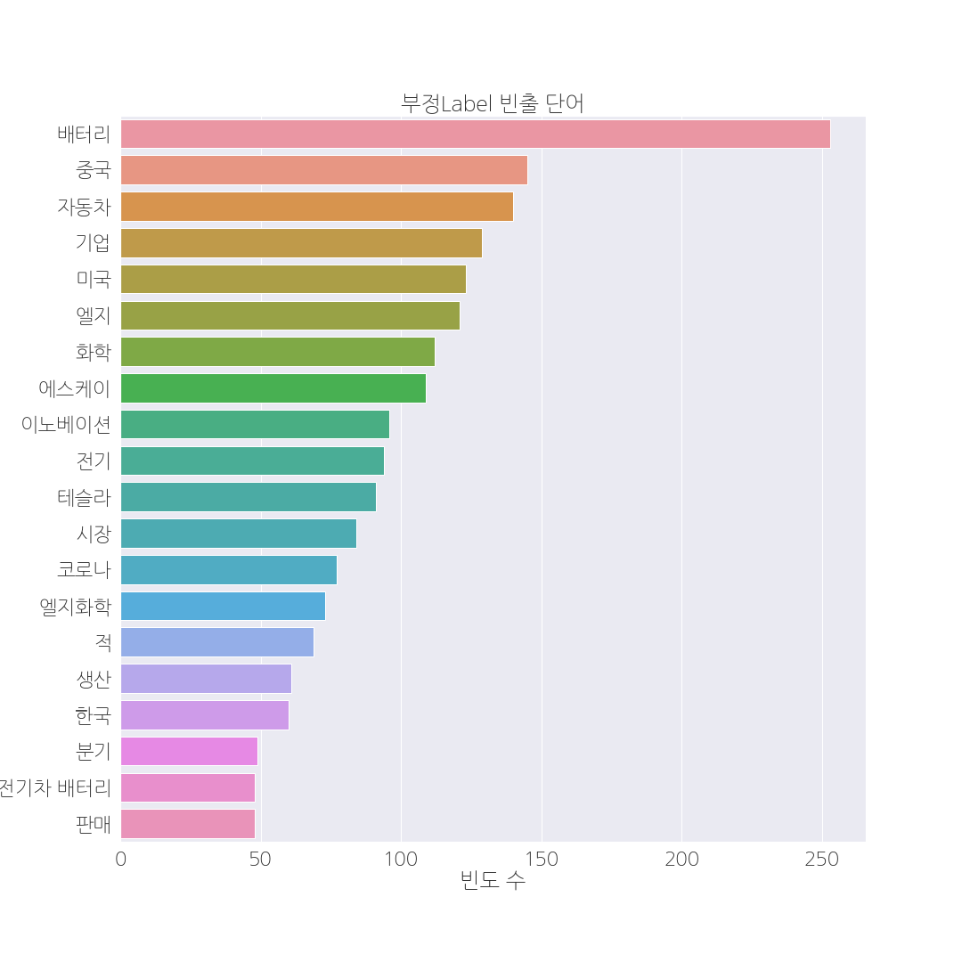
03
개발 과정
긍부정별 빈출 단어
17

Slide 18
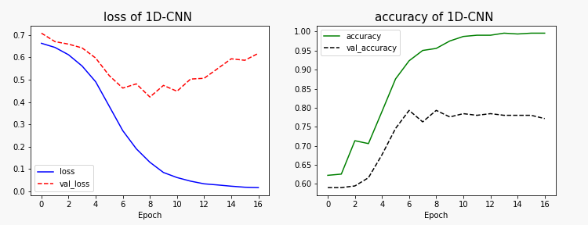
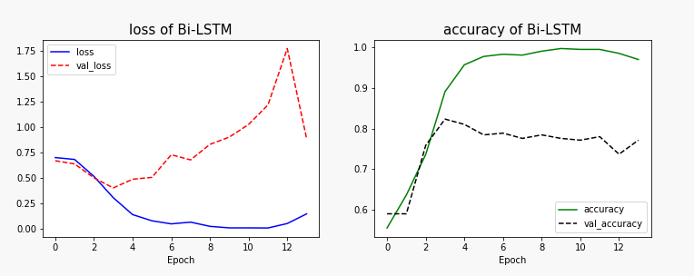
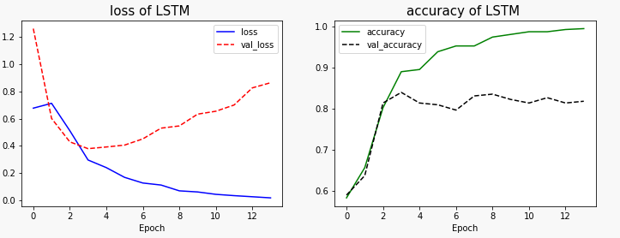
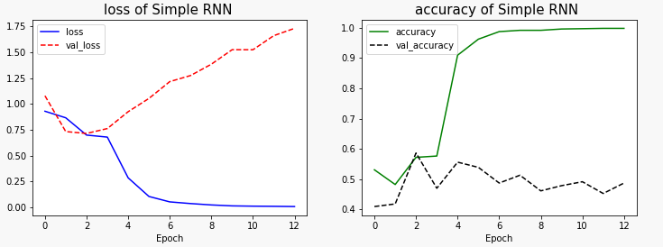
03
개발 과정
18
데이터 성능 비교

Slide 19
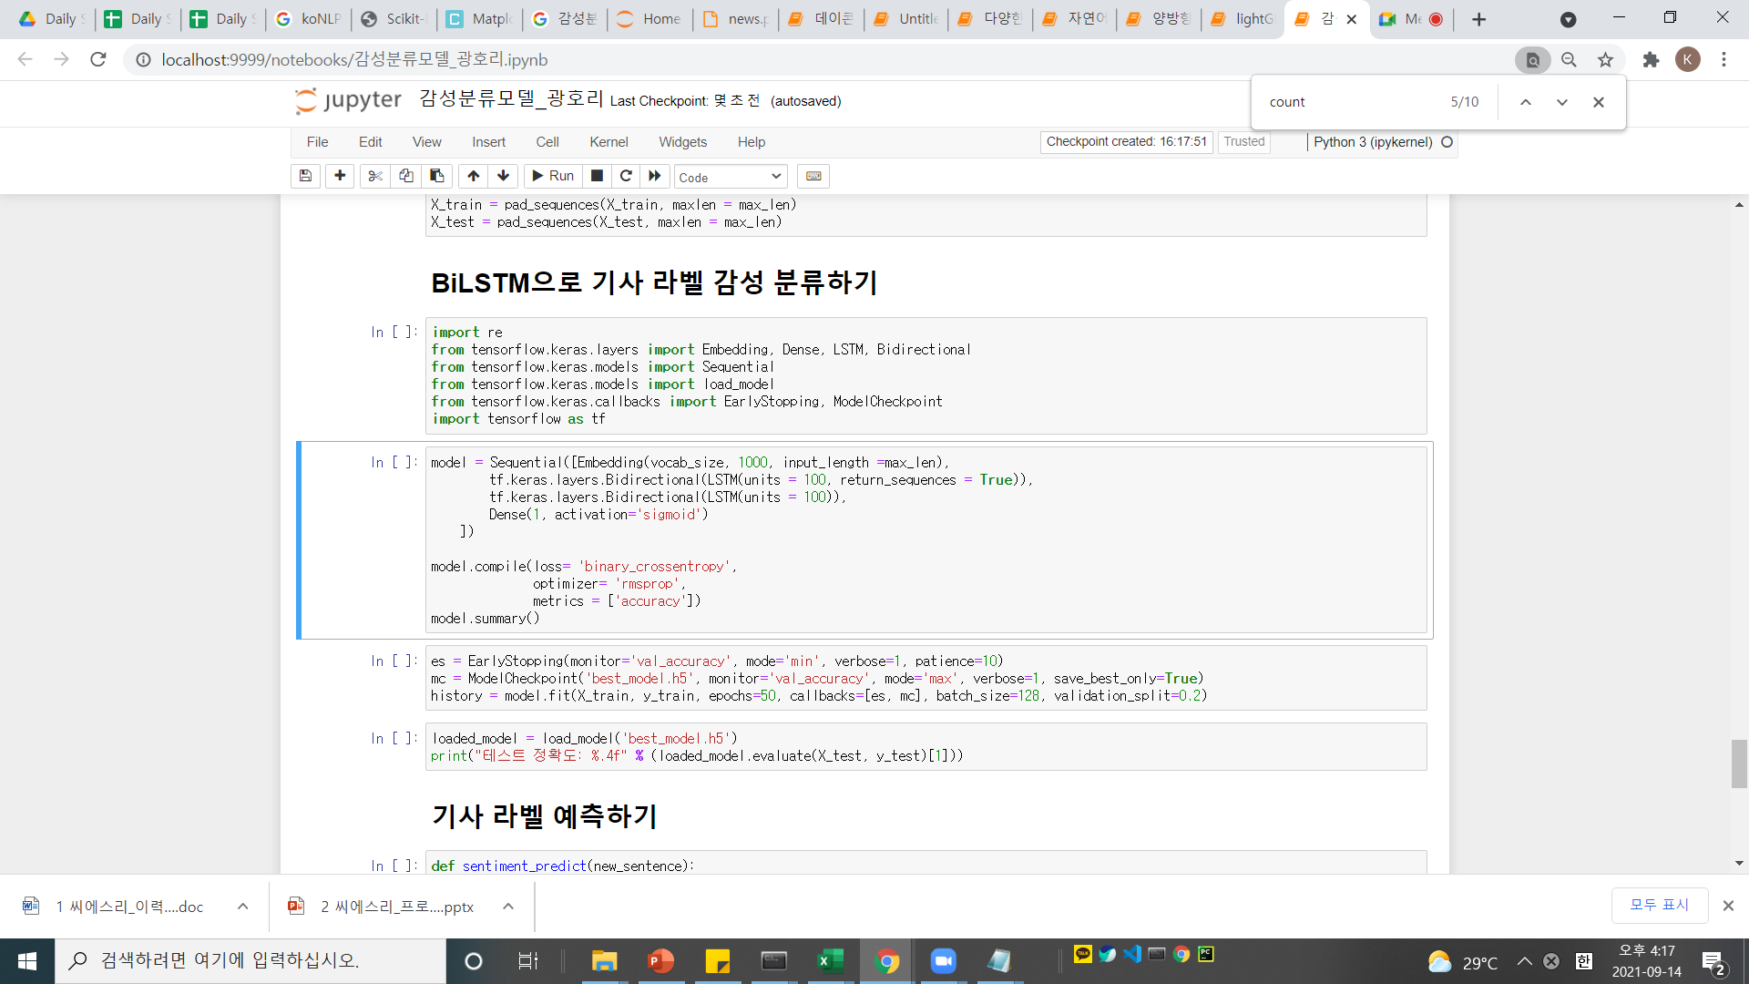
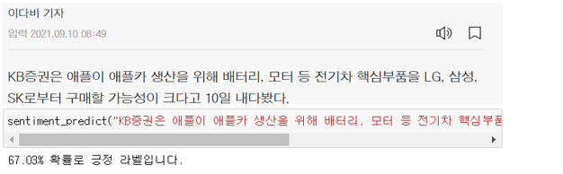
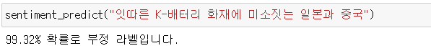
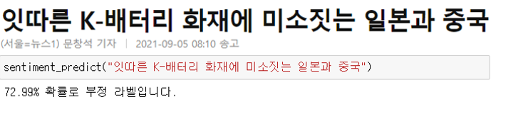
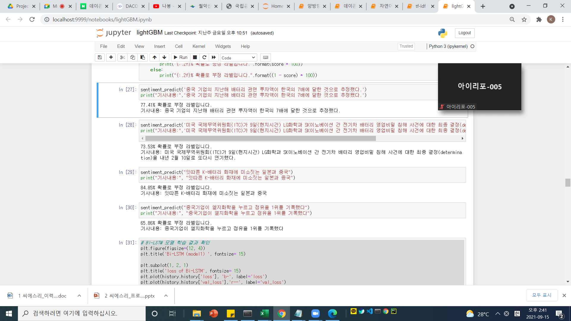
03
개발 과정
형태소 분석기
19
로딩 시간 : 사전 로딩을 포함하여
클래스를 로딩하는 시간
Kkma : 5.6988 secs
Okt: 1.4870 secs
Mecab : 0.0007 secs
BiLSTM으로 뉴스 감성 분류

Slide 20



04
향후 계획
20
주가 예측 차트 제공
서비스 주기
주가 일주일치 예측
향후 계획
- 모델링 구축 (시계열 + 감성분류)
서비스 화면 구축
불용어, 유의어사전 보완
모델 성능개선 작업

Slide 21
질의 응답

Slide 22
감사합니다

Slide 23
부록

Slide 24
02
프로젝트 목표
24
트렌드가 반영된 주가 예측

Slide 25
02
프로젝트 목표
25
주식 공부할 시간이 없는 투자자들을
위한 예측 서비스 제공

Slide 26
02
프로젝트 목표
9
손실 최소화

Slide 27
04
기대효과
27
전기차 분야 솔루션 제공
추후 다른 분야로 확장 가능
연 5% 이상의 수익률
복리로 계산 시 9년 뒤,
55%의 수익률 도달
=>> 1000만원 투자 시 550만원 수익

Slide 28
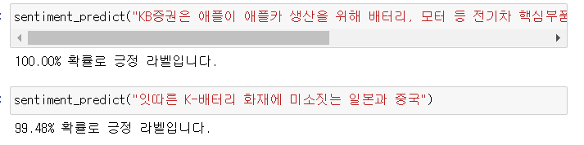
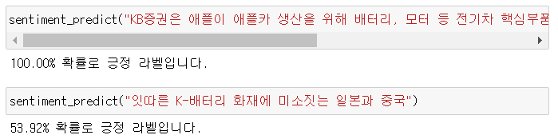
03
추진 전략 및 방법
- 데이터 구축 전략
형태소 분석기
28
로딩 시간 : 사전 로딩을 포함하여
클래스를 로딩하는 시간
Kkma : 5.6988 secs
Okt: 1.4870 secs
Mecab : 0.0007 secs
Okt
Kkma

Slide 29

03
추진 전략 및 방법
- 데이터 구축 전략
29
BiLSTM으로 뉴스 감성 분류
Mecab 형태소 분석기 사용

Slide 30
03
추진 전략 및 방법
S.W.O.T DIAGRAM
- SWOT
30
S
W
O
T
Strengths
Weakness
Opportunity
Threats
뉴스 data 기반 키워드 적용으로 수치 data 이외의 투자 심리 반영
전기차 분야 예측 기능 제공
전기차 관련 5개 종목만 예측
연계되어 있는 증권사 없음
지속 성장하고 있는 로보어드바이저 시장
신규 투자자수 증가
신생분야이기 때문에 산업안정성 낮음
미래에 있을 새로운 변수에 대응하기 어려움

Slide 31
03
추진 전략 및 방법
S.W.O.T analysis
- SWOT
31
S-O 전략 및 분석
W-O 전략 및 분석
전기차에 관심 있는 신규 투자자 집중
마케팅
SO
각 증권사에 전기차 분야 주식 예측
솔루션 제공 문의
WO
ATM
S-T 전략 및 분석
W-T 전략 및 분석
뉴스+수치 data 기반 솔루션으로 기존 솔루션에 비해 높은 성능 기대
ST
WT
로보어드바이저를 이용하는 전기차 관심 투자자에게 마케팅

Slide 32
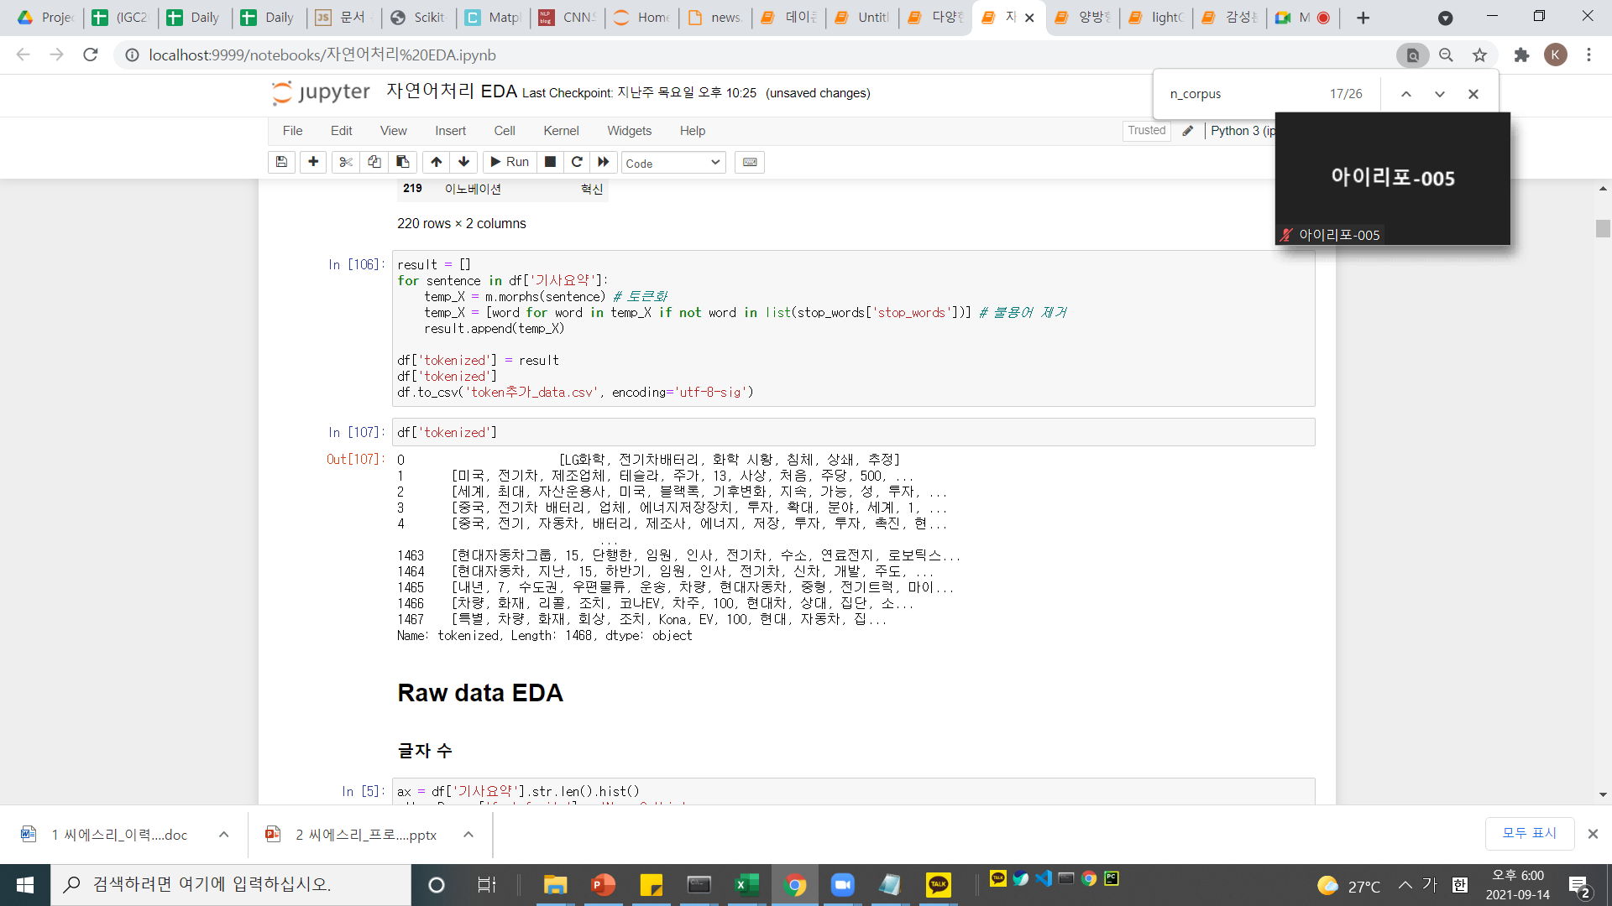
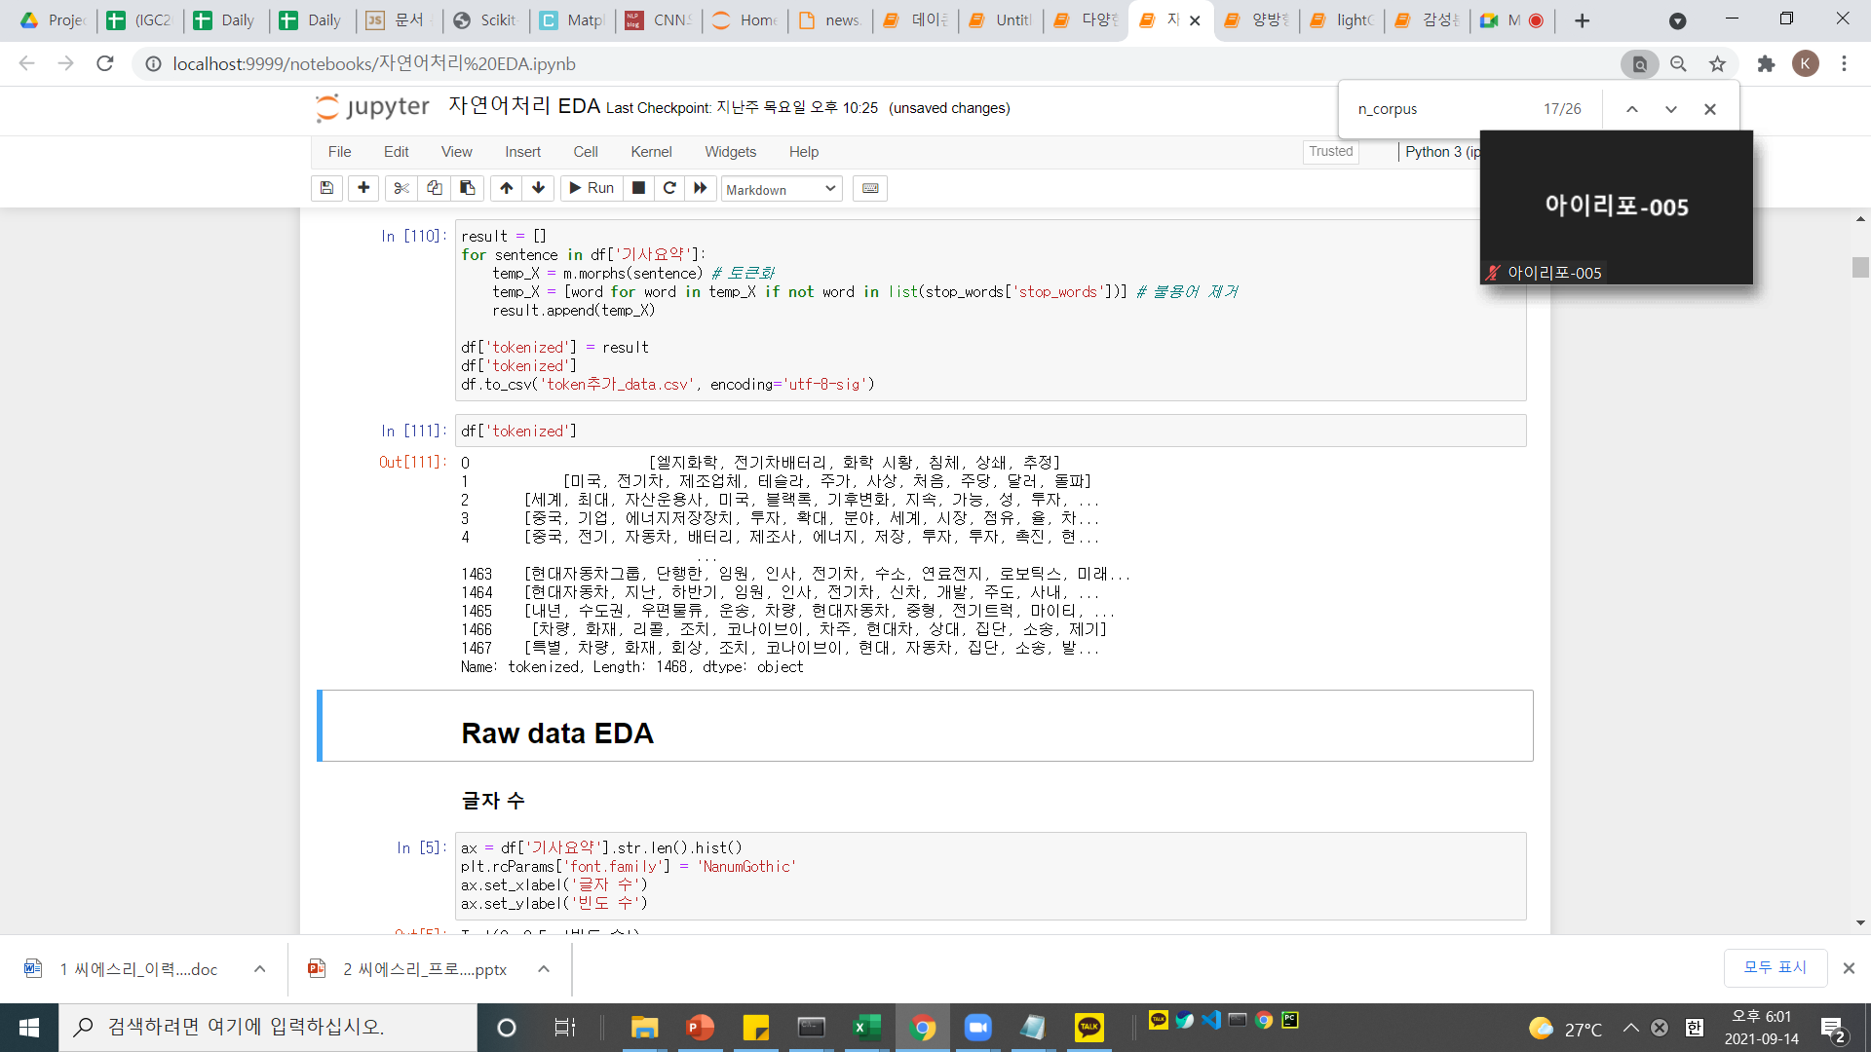
뉴스 감성분류를 위한 사전 구축 코드

